Slide 1
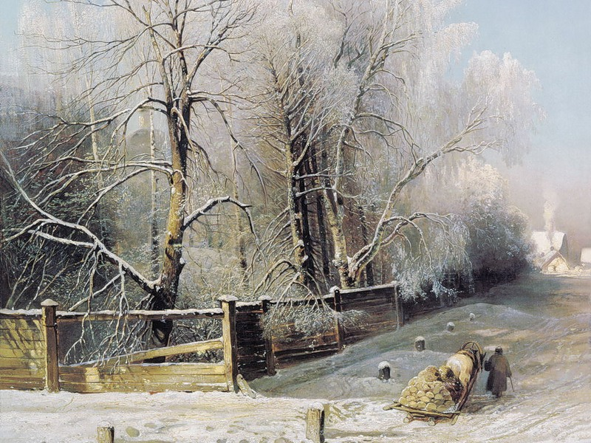
Алексей Саврасов «Зимний пейзаж»

Slide 2
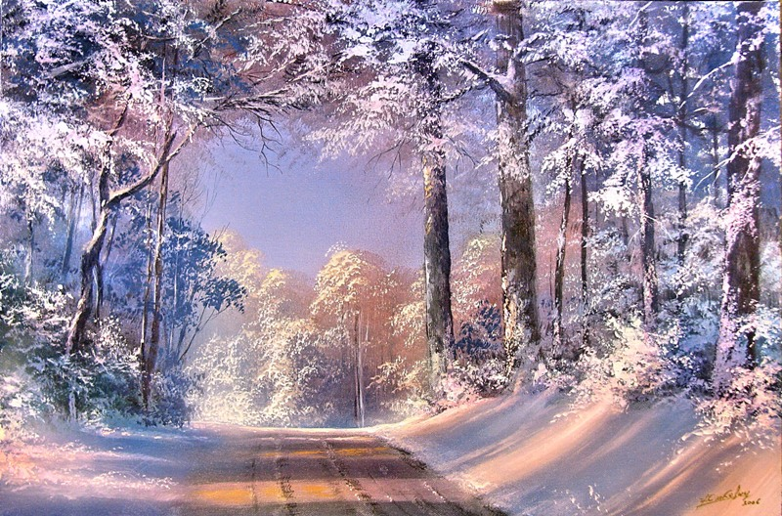
Сергей Ковальчук. «Зимняя дорога»

Slide 3
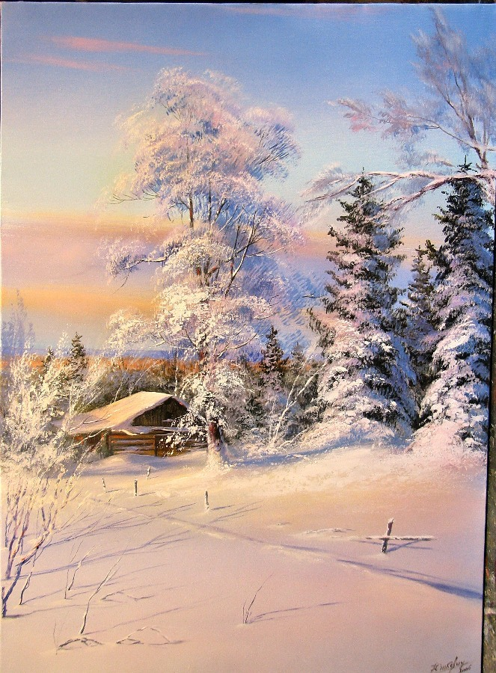
Сергей Ковальчук «Занесенная изба»

Slide 4
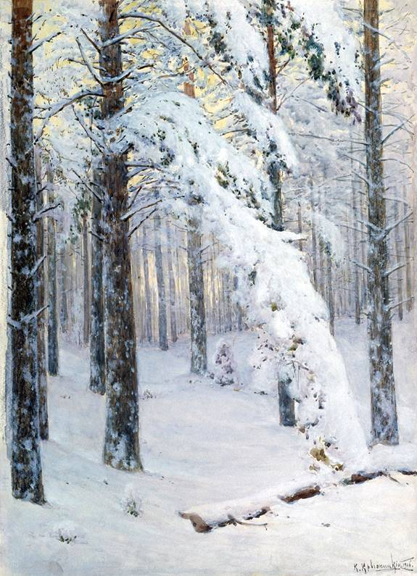
Константин Крыжицкий «Лес зимой»

